Slide 1

REPRISE D'ADRESSAGE COMMUNE DE PROMPSAT

Slide 2
Comment utiliser ce document:
1. Cliquer sur votre rue dans le sommaire
2. Munissez vous de votre référence cadastrale
les cases vertes vous donne votre numéro (soit vous le conservez, soit vous changez)
3. Sur la page suivante vous trouverez le plan actualisé de votre rue

Slide 3
PROMPSAT COTE BAS
CHEMIN DE LEBRE
CHEMIN DES CHAMBONS
IMPASSE DES BRULIERES
IMPASSE DES ROUBIERES
IMPASSE DU PRE LACOS
ROUTE DE CHATEL
RUE DE CHATEL
RUE FONTABORT
RUE DE LA BOUCHERIE
RUE DE LA CONDAMINE
RUE DE LA COTE MANSE
RUE DE LA FONTAINE DAUPARY
RUE DU PONT ( anciennement 1 rue de la source et la caserne)
RUE DE LA SOURCE
RUE DE LA TREILLE
RUE DE L’EGLISE
RUE DU TREIX
RUE DES VALLIERES
RUE DES AIGAUX
RUE DES CHENEBIERES
RUE DU CELLET
RUE DU MOULIN
RUE DU PEYROUX
RUE DU PRE LACOS
RUE DU PUY
RUE DU TRONCON
RUE ETIENNE CLEMENTEL
IMPASSE DES ECOLIERS (Nouveau)
IMPASSE DES ROCHES (Nouveau)
IMPASSE DE LA MENUISERIE (Nouveau)
IMPASSE DU PRESSOIR (Nouveau)
IMPASSE DE L’ANCIENNE MAIRIE (Nouveau)
RUE SAINT MARTIN
IMPASSE SAINT MARTIN (Nouveau)
RUE SAINT ROCH
PROMPSAT LIEU-DIT « CHIRAT »
36. RUE DE LA FONDETTE
37. RUE DES CANTES
38. RUE DU CHANCET devient IMPASSE DE LA DIME (Nouveau)
39. RUE DU CHÂTEAU
40. IMPASSE DES VIGNES (Nouveau)
41. IMPASSE DU CHANCET

Slide 4
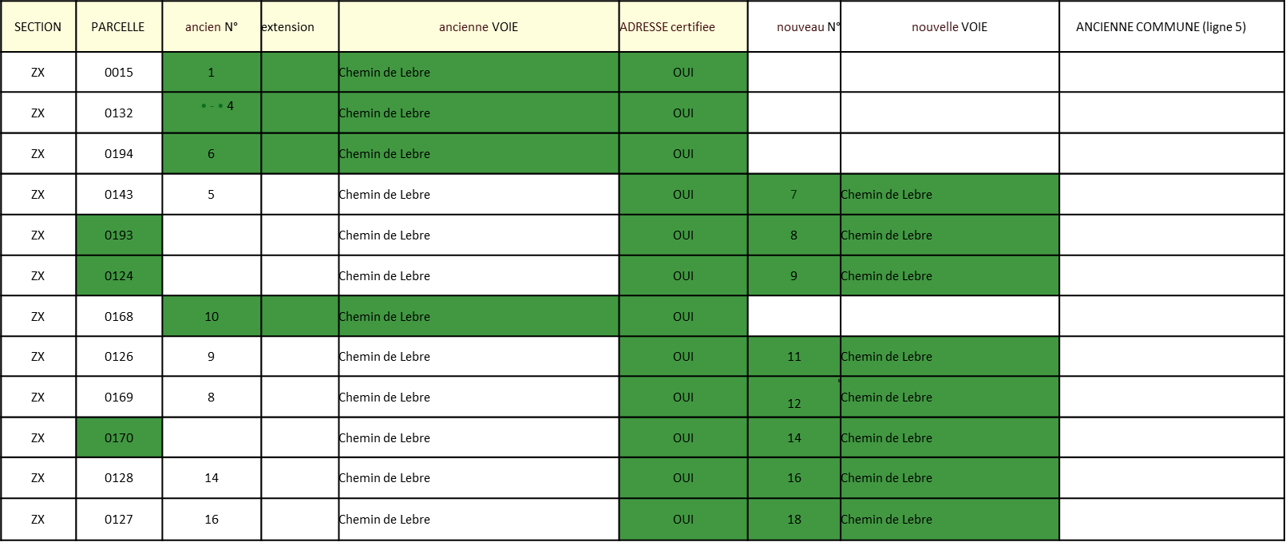
CHEMIN DE LEBRE

Slide 5
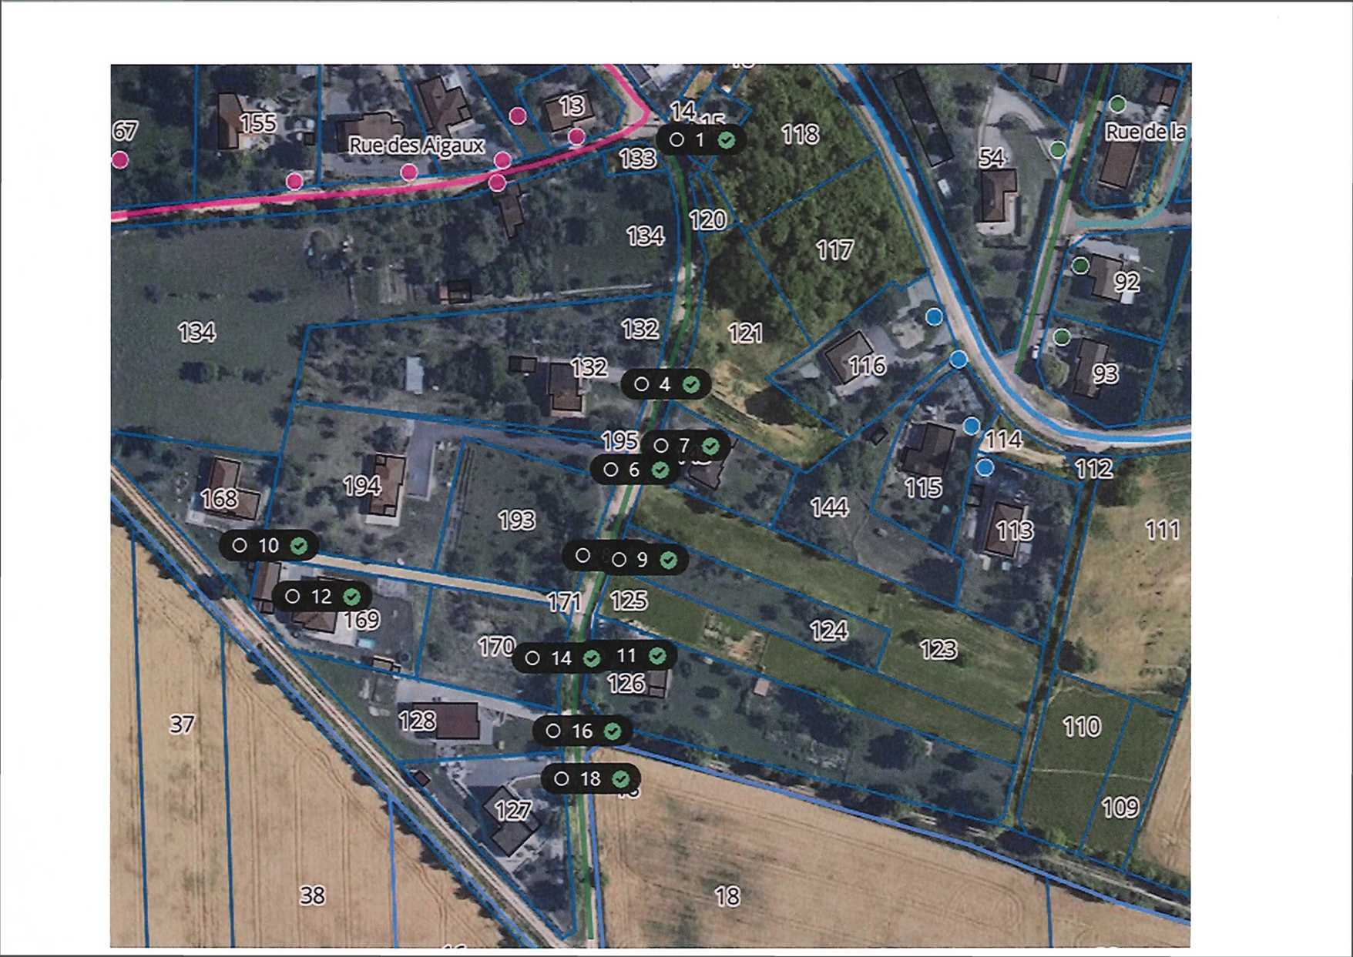

Slide 6
CHEMIN DES CHAMBONS
SECTION | PARCELLE | ancien N° | extension | ancienne VOIE | ADRESSE certifiee | nouveau N° | nouvelle VOIE | ANCIENNE COMMUNE (ligne 5)
ZP | 0077 | 5 | _ | Chemin des Chambons | OUI

Slide 7
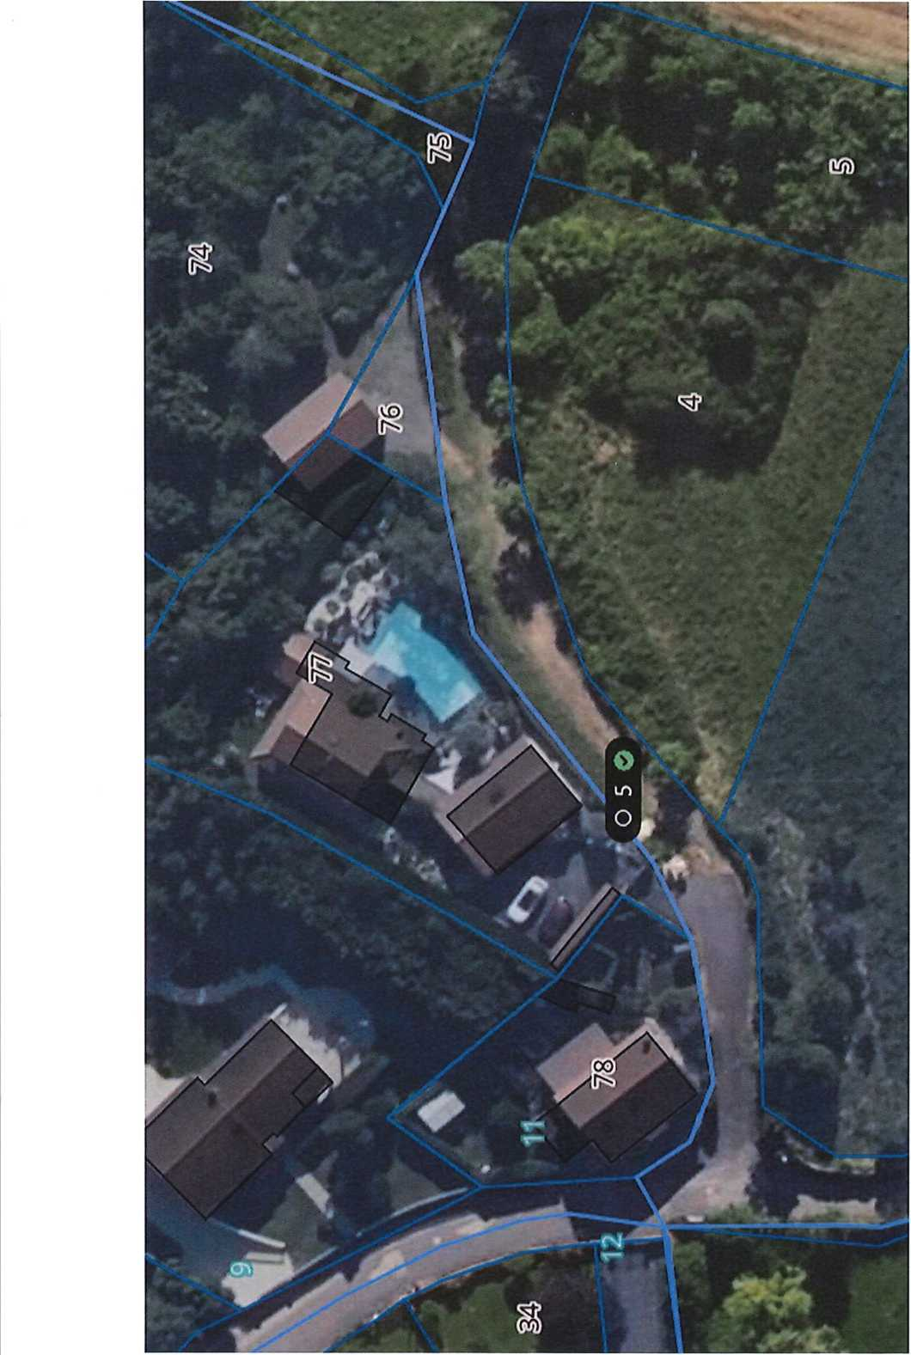

Slide 8
IMPASSE DES BRULIERES
SECTION | PARCELLE | ancien N° | extension | ancienne VOIE | ADRESSE certifiee | nouveau N° | nouvelle VOIE | ANCIENNE COMMUNE (ligne 5)
zx | 0029 | 1 |  | Impasse des Brulieres | OUI
zx | 002S | 3 |  | Impasse des Brulieres | OUI
zx | 0033 | 5 |  | Impasse des Brulieres | OUI

Slide 9
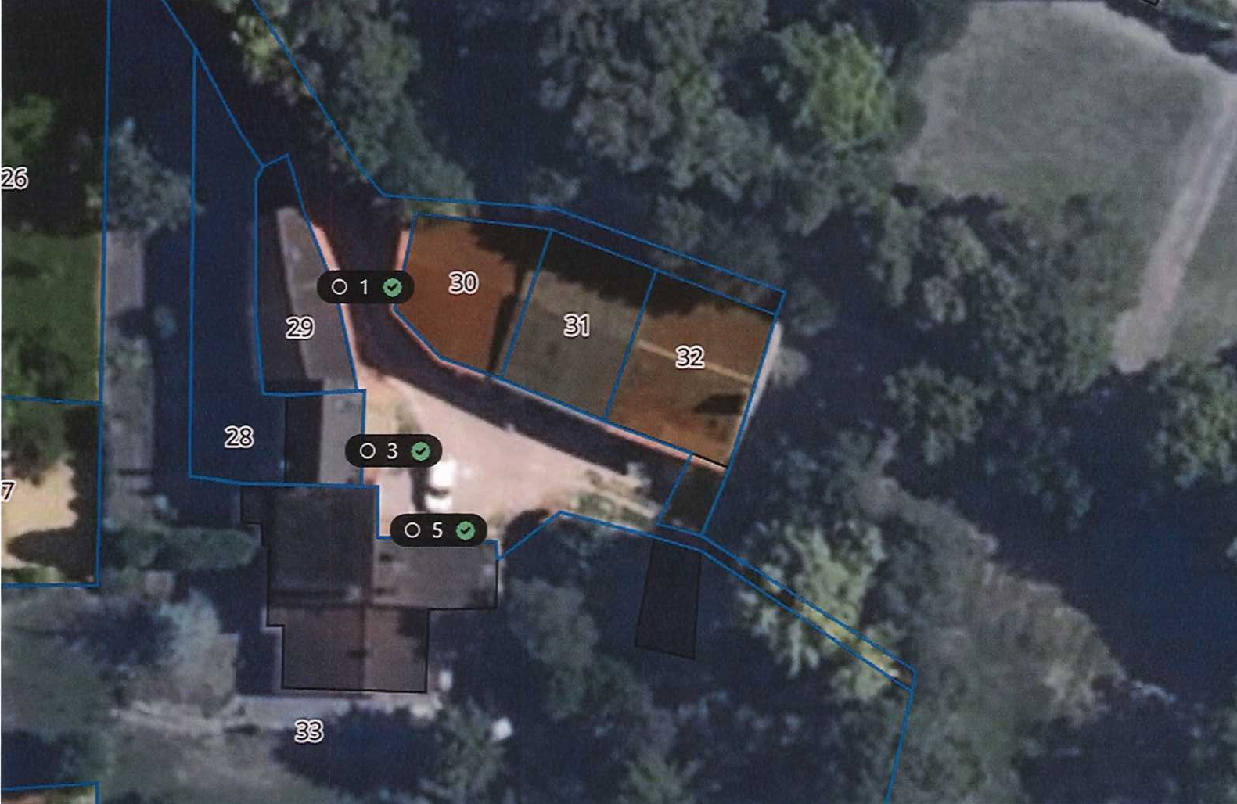

Slide 10
IMPASSE DES ROUBIERES
SECTION | PARCELLE | ancien N° | extension | ancienne VOIE | ADRESSE certifiee | nouveau N° | nouvelle VOIE | ANCIENNE COMMUNE (ligne 5)
AA | 0086 | 1 |  | Impasse des Roubieres | OUI | 6 | Impasse des Roubieres
AA | 0002 | 1 | bis | Impasse des Roubieres | OUI | 4 | Impasse des Roubieres
AA | 0004 | 3 |  | Impasse des Roubieres | OUI | 2 | Impasse des Roubieres
AA | 0118 |  |  | Impasse des Roubieres | OUI | 8 | Impasse des Roubieres
AA | 0117 |  |  | Impasse des Roubieres | OUI | 10 | Impasse des Roubieres

Slide 11
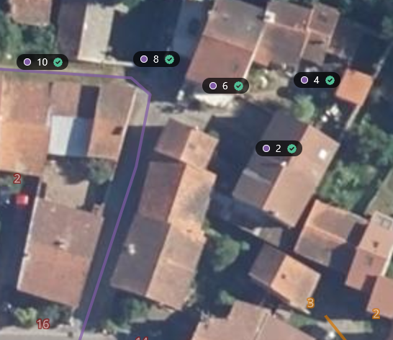

Slide 12
IMPASSE DU PRE LACOS
SECTION | PARCELLE | ancien N° | extension ancienne VOIE | ADRESSE certifiee | nouveau N° | nouvelle VOIE | ANCIENNE COMMUNE (ligne 5)
ZX | 0086 | 1 | Impasse du Pre Lacos | OUI
ZX | 0149 | 2 | Impasse du Pre Lacos | OUI
ZX | 0087 | 3 | Impasse du Pre Lacos | OUI
ZX | 0148 | 4 | Impasse du Pre Lacos | OUI

Slide 13
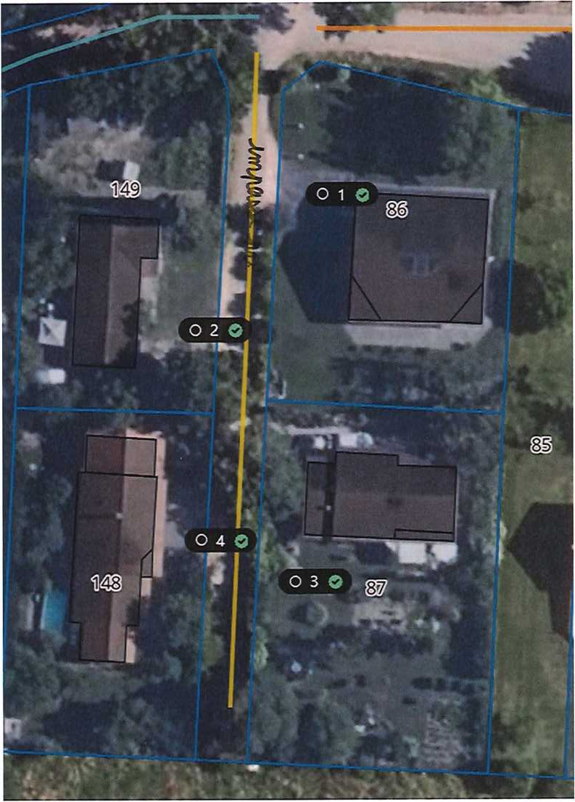

Slide 14
ROUTE DE CHATEL
SECTION | PARCELLE | ancien N° | extension | ancienne VOIE | ADRESSE certifiee | nouveau N° | nouvelle VOIE | ANCIENNE COMMUNE (ligne 5)
zx | 0116 | 10 |  | Route de Chatel | OUI | 20 | Route de Chatel
^{zx} | 0144 |  |  | Route de Chatel | OUI | 22 | Route de Chatel
zx | 0115 | 12 |  | Route de Chatel | OUI | 24 | Route de Chatel
zx | 0113 | 14 |  | Route de Chatel | OUI | 26 | Route de Chatel
zx | 0095 | 5 |  | Route de Chatel | OUI | 27 | Route de Chatel
zx | 0096 | 7 |  | Route de Chatel | OUI | 29 | Route de Chatel | 1

Slide 15
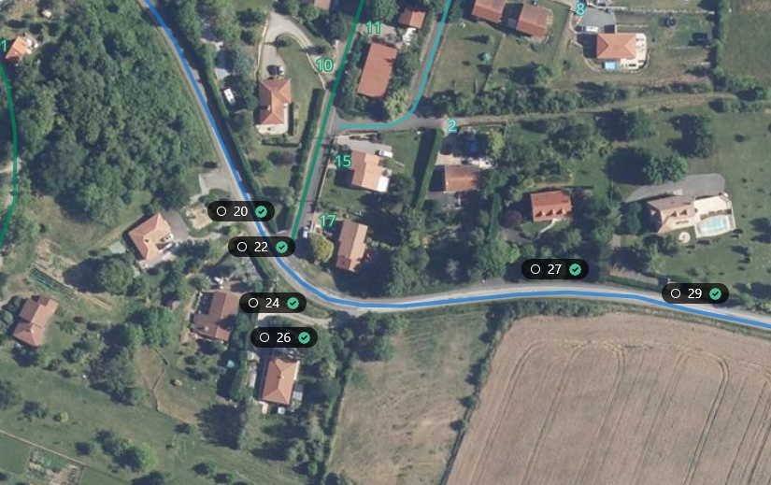

Slide 16
RUE DE CHATEL
SECTION | PARCELLE | ancien N° | extension | ancienne VOIE | ADRESSE certifiée | nouveau N° | extension (non préconisée) | nouvelle VOIE
ZX | 0153 | 1 |  | Rue de Chatel | OUI
ZX | 0023 | 2 |  | Rue de Chatel | OUI
ZX | 0005 | 3 |  | Rue de Chatel | OUI
ZX | 0156 | 5 |  | Rue de Chatel | OUI
ZX | 0162 | 5 | bis | Rue de Chatel | OUI | 9 |  | Rue de Chatel
ZX | 0011 | 7 |  | Rue de Chatel | OUI | 17 |  | Rue de Chatel
ZX | 0022 | 4 |  | Rue de Chatel | OUI | 60 |  | Rue Etienne Clémentel

Slide 17
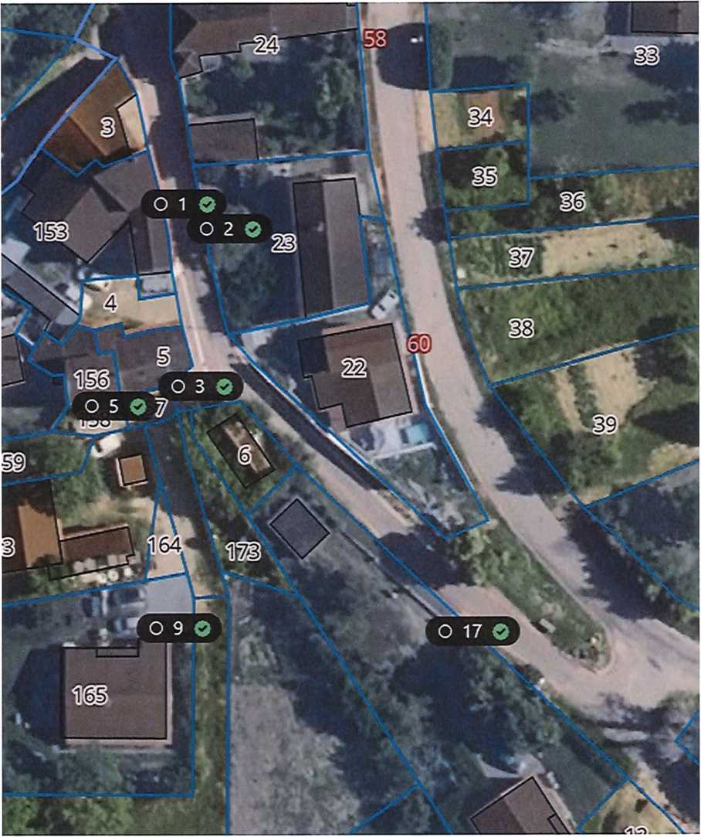

Slide 18
RUE FONTABORT
SECTION | PARCELLE | ancien N° | extension | ancienne VOIE | ADRESSE certifiée | nouveau N° | extension (non préconisée) | nouvelle VOIE
ZX | 0166 | 1 |  | Rue de Fontabort | OUI
ZO | 0046 | 2 |  | Rue de Fontabort | OUI

Slide 19
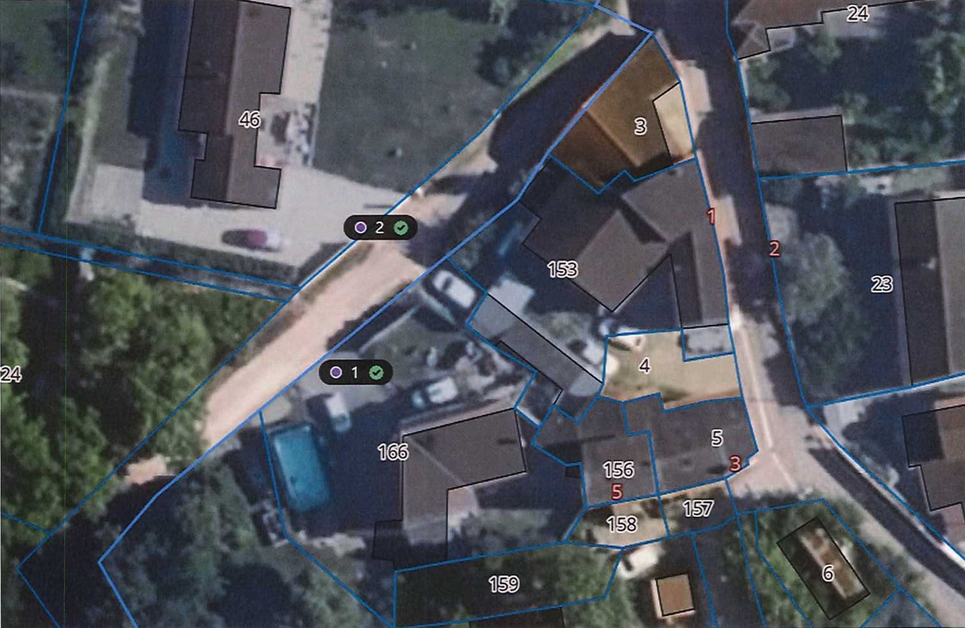

Slide 20
RUE DE LA BOUCHERIE
SECTION | PARCELLE | ancien N° | extension | ancienne VOIE | ADRESSE certifiée | nouveau N° | extension (non préconisée) | nouvelle VOIE
AA | 0097 | 1 |  | Rue de la Boucherie | OUI
AA | 0083 | 2 |  | Rue de la Boucherie | OUI
AA | 0066 | 3 |  | Rue de la Boucherie | OUI
AA | 0082 | 4 |  | Rue de la Boucherie | OUI
AA | 0096 | 5 |  | Rue de la Boucherie | OUI
AA | 0080 | 6 |  | Rue de la Boucherie | OUI
AA | 0079 | 8 |  | Rue de la Boucherie | OUI
AA | 0077 | 10 |  | Rue de la Boucherie | OUI
AA | 0074 | 8 | bis | Rue de la Boucherie | OUI | 14 |  | Rue de la Boucherie

Slide 21
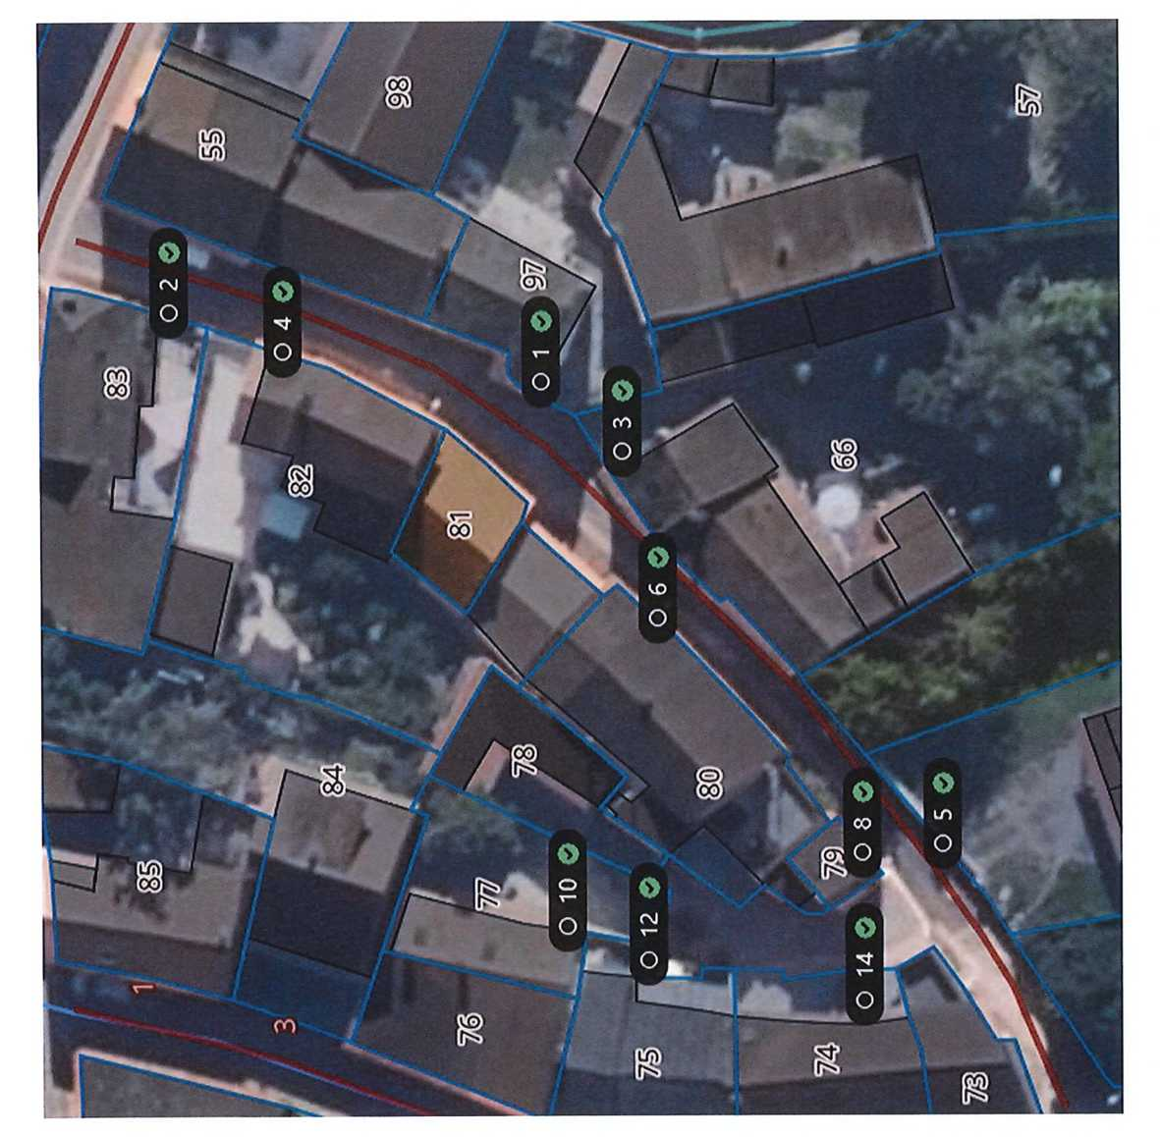

Slide 22
ROUTE DE LA CONDAMINE
SECTION | PARCELLE | ancien N° | extension | ancienne VOIE | ADRESSE certifiée | nouveau N° | extension (non préconisée) | nouvelle VOIE
ZX | 0094 | 2 |  | Rue de la Condamine | OUI
ZX | 0135 |  |  | Rue de la Condamine | OUI | 4 |  | Rue de la Condamine
ZX | 0135 |  |  | Rue de la Condamine | OUI | 6 |  | Rue de la Condamine
ZX | 0187 | 5 |  | Rue de la Condamine | OUI | 8 |  | Rue de la Condamine
ZX | 0186 | 6 |  | Rue de la Condamine | OUI | 10 |  | Rue de la Condamine
ZX | 0177 |  |  | Rue de la Condamine | OUI | 12 |  | Rue de la Condamine
ZX | 0177 |  |  | Rue de la Condamine | OUI | 14 |  | Rue de la Condamine

Slide 23
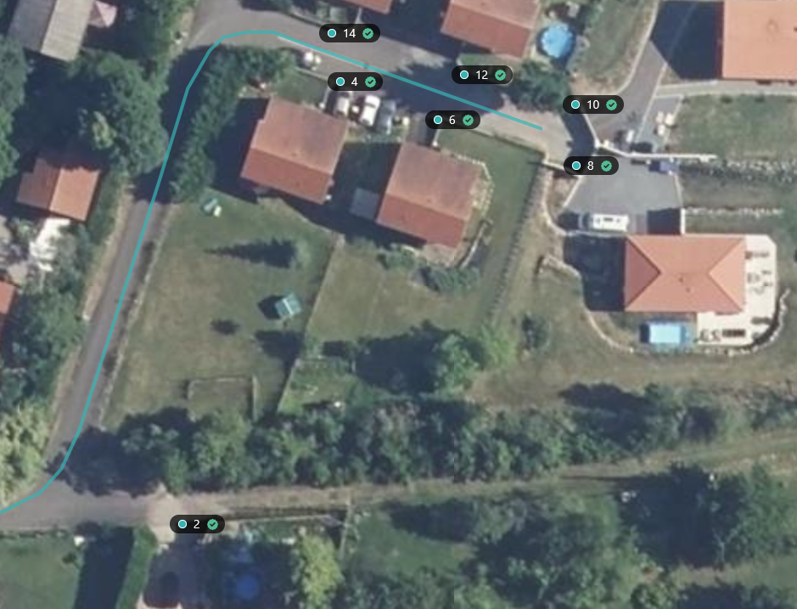

Slide 24
RUE DE LA COTE MANSE
SECTION | PARCELLE | ancien N° | extension | ancienne VOIE | ADRESSE certifiée | nouveau N° | extension (non préconisée) | nouvelle VOIE
ZX | 0150 |  |  | La Cote Manse | OUI | 2 |  | Rue de la Cote Manse
ZX | 0185 |  |  | La Cote Manse | OUI | 4 |  | Rue de la Cote Manse

Slide 25
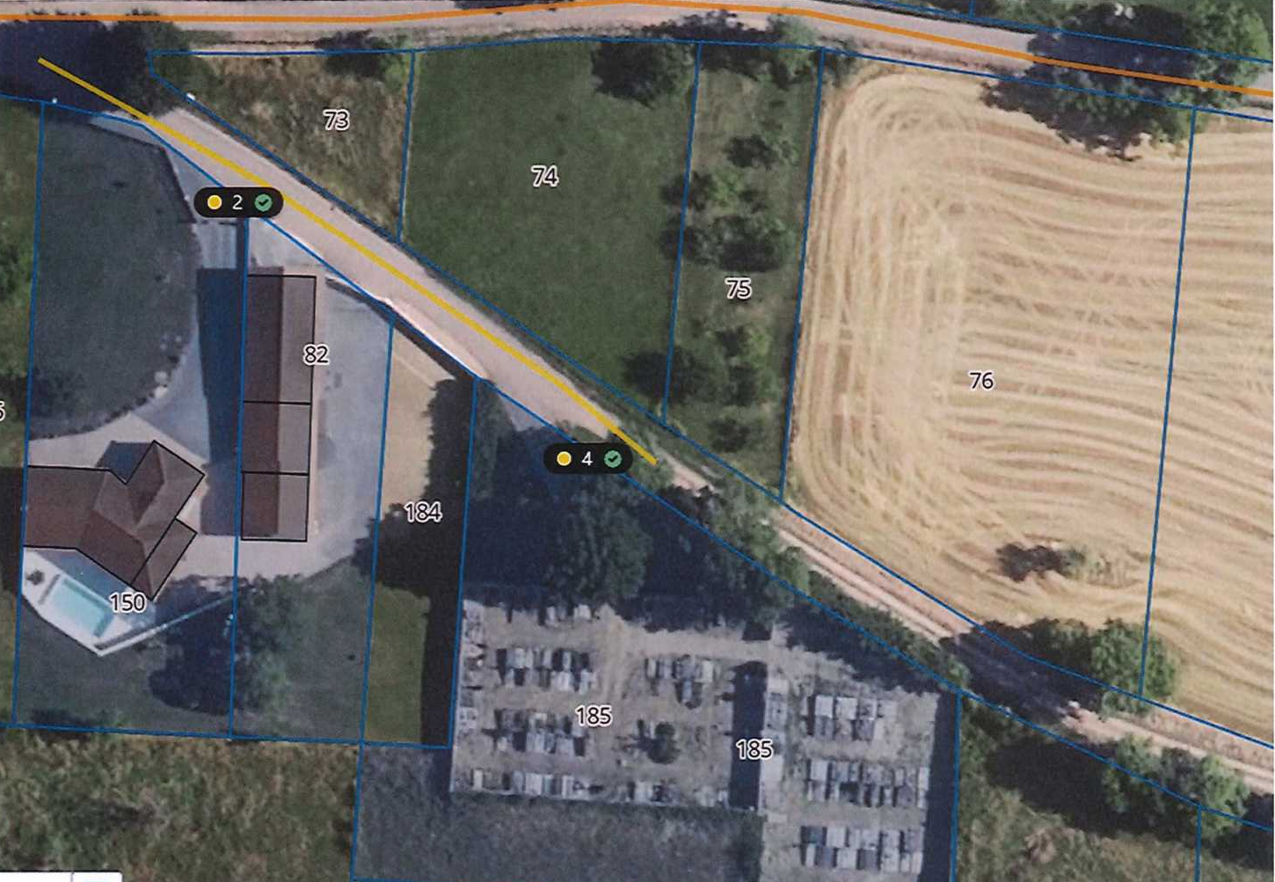

Slide 26
RUE FONTAINE DAUPARY
SECTION | PARCELLE | ancien N° | extension | ancienne VOIE | ADRESSE certifiée | nouveau N° | extension (non préconisée) | nouvelle VOIE
AA | 0085 | 1 |  | Rue de la Fontaine Daupary | OUI |  |  | Rue de la Fontaine Daupary
AA | 0084 | 3 |  | Rue de la Fontaine Daupary | OUI |  |  | Rue de la Fontaine Daupary
AB | 0133 |  |  | Rue de la Fontaine Daupary | OUI | 4 |  | Rue de la Fontaine Daupary
AB | 0072 |  |  | Rue de la Fontaine Daupary | OUI | 5 |  | Rue de la Fontaine Daupary
AB | 0071 |  |  | Rue de la Fontaine Daupary | OUI | 7 |  | Rue de la Fontaine Daupary
AA | 0070 | 5 |  | Rue de la Fontaine Daupary | OUI | 9 |  | Rue de la Fontaine Daupary
ZX | 0188 |  |  | Rue de la Fontaine Daupary | OUI | 10 |  | Rue de la Fontaine Daupary
AB | 0063 |  |  | Rue de la Fontaine Daupary | OUI | 11 |  | Rue de la Fontaine Daupary
AB | 0064 |  |  | Rue de la Fontaine Daupary | OUI | 13 |  | Rue de la Fontaine Daupary
AA | 0063 | 7 |  | Rue de la Fontaine Daupary | OUI | 15 |  | Rue de la Fontaine Daupary
ZX | 0061 | 6 |  | Rue de Vallieres | OUI | 19 |  | Rue de la Fontaine Daupary

Slide 27
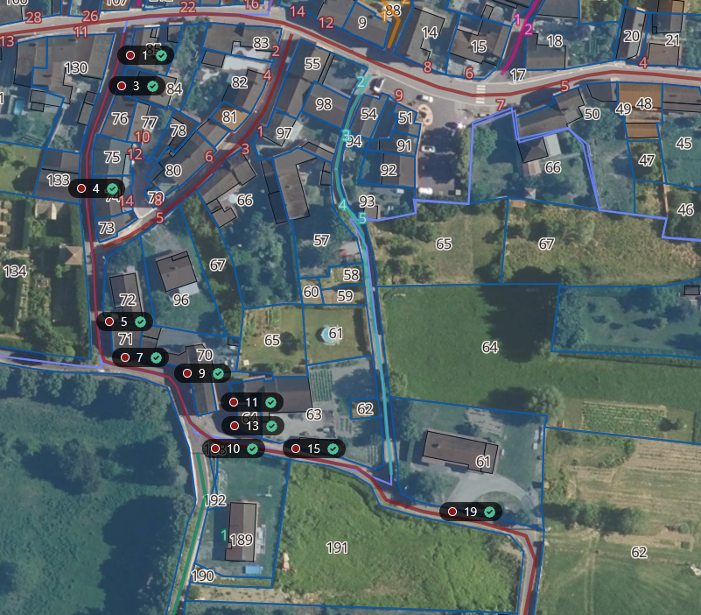

Slide 28
RUE DU PONT
SECTION | PARCELLE | ancien N° | extension | ancienne VOIE | ADRESSE certifiée | nouveau N° | extension (non préconisée) | nouvelle VOIE
AA | 0025 | 1 |  | Rue de la Source | OUI | 2 |  | Rue du Pont
AA | 0026 |  |  | Rue Etienne Clémentel | OUI | 4 |  | Rue du Pont

Slide 29
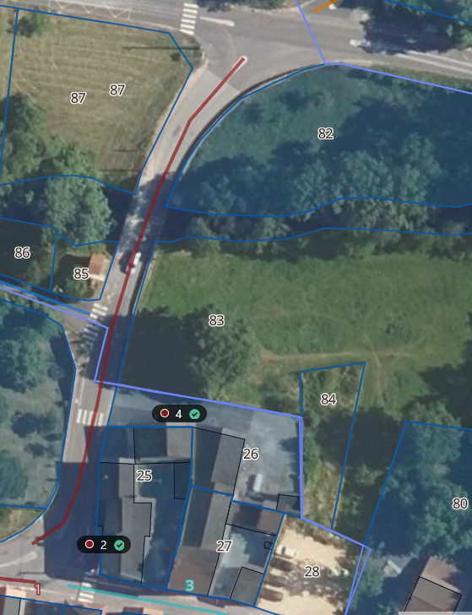

Slide 30
RUE DE LA SOURCE
SECTION | PARCELLE | ancien N° | extension | ancienne VOIE | ADRESSE certifiée | nouveau N° | extension (non préconisée) | nouvelle VOIE
AA | 0025 | 1 |  | Rue de la Source | OUI | 2 |  | Rue du Pont
AA | 0040 | 2 |  | Rue de la Source | OUI
AA | 0027 | 3 |  | Rue de la Source | OUI
AA | 0041 | 4 |  | Rue de la Source | OUI
AA | 0029 | 6 |  | Rue de la Source | OUI
ZP | 0080 | 7 |  | Rue de la Source | OUI
AA | 0031 | 8 |  | Rue de la Source | OUI
ZP | 0079 | 9 |  | Rue de la Source | OUI
AA | 0032 | 10 |  | Rue de la Source | OUI
ZP | 0078 | 11 |  | Rue de la Source | OUI
AA | 0035 | 12 |  | Rue de la Source | OUI
ZS | 0007 |  |  | Rue de la Source | OUI | 15 |  | Rue de la Source

Slide 31
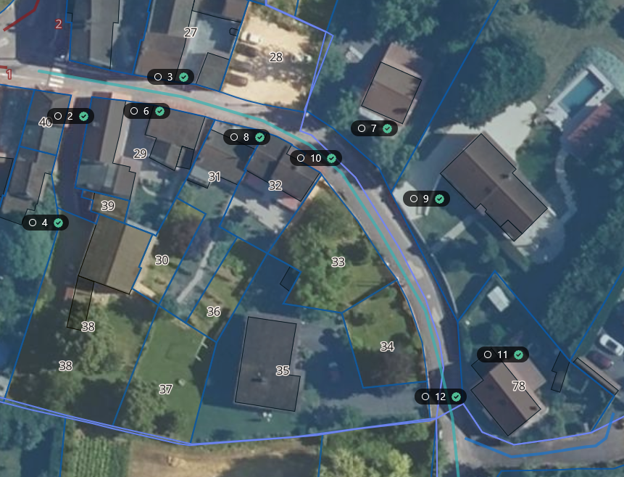

Slide 32
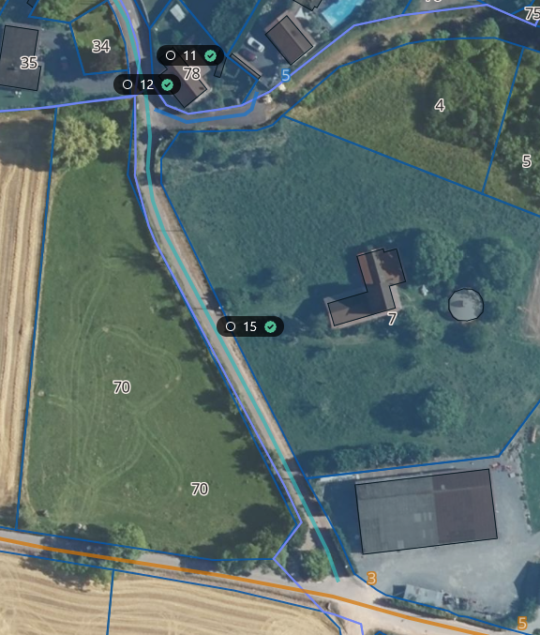

Slide 33
RUE DE LA TREILLE
SECTION | PARCELLE | ancien N° | extension | ancienne VOIE | ADRESSE certifiée | nouveau N° | extension (non préconisée) | nouvelle VOIE
ZO | 0040 | 3 |  | Rue de la Treille | OUI | 2 |  | Rue de la Treille
ZO | 0038 | 5 |  | Rue de la Treille | OUI | 6 |  | Rue de la Treille
ZO | 0043 |  |  | Rue de la Treille | OUI | 7 |  | Rue de la Treille
ZO | 0041 |  |  | Rue de la Treille | OUI | 9 |  | Rue de la Treille
ZO | 0057 |  |  | Rue de la Treille | OUI | 10 |  | Rue de la Treille
ZO | 0044 |  |  | Rue de la Treille | OUI | 11 |  | Rue de la Treille
ZO | 0045 |  |  | Rue de la Treille | OUI | 13 |  | Rue de la Treille
ZO | 0123 |  |  | Rue de la Treille | OUI | 15 |  | Rue de la Treille
ZO | 0053 |  |  | Rue de la Treille | OUI | 17 |  | Rue de la Treille

Slide 34
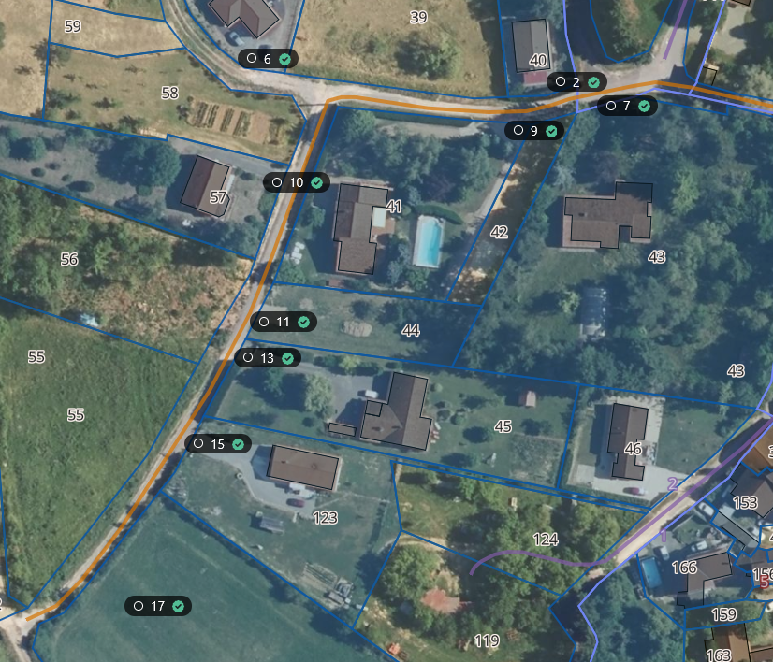

Slide 35
RUE DE L’EGLISE
SECTION | PARCELLE | ancien N° | extension | ancienne VOIE | ADRESSE certifiée | nouveau N° | extension (non préconisée) | nouvelle VOIE
AB | 0066 | 1 |  | Rue de l'Église | OUI
AB | 0091 |  |  | Rue de l'Église | OUI | 7 |  | Rue de l'Église
AB | 0098 | 3 |  | Rue de l'Église | OUI | 9 |  | Rue de l'Église
AB | 0101 | 5 |  | Rue de l'Église | OUI | 11 |  | Rue de l'Église

Slide 36
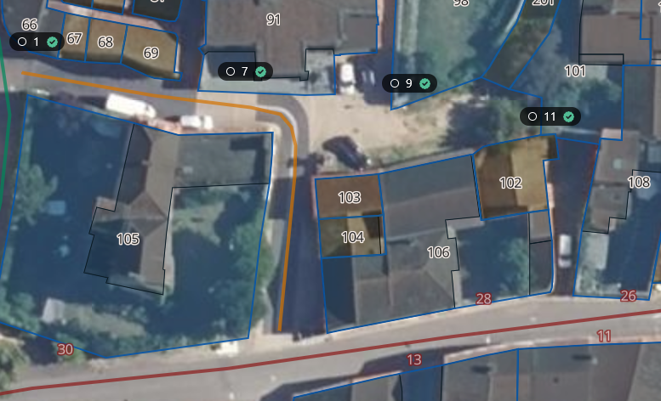

Slide 37
RUE DU TREIX
SECTION | PARCELLE | ancien N° | extension | ancienne VOIE | ADRESSE certifiée | nouveau N° | extension (non préconisée) | nouvelle VOIE
AB | 0157 | 2 |  | Rue de Treix | OUI | 1 |  | Rue de Treix
AB | 0051 | 1 |  | Rue de Treix | OUI | 2 |  | Rue de Treix
AB | 0202 | 3 |  | Rue de Treix | OUI | 4 |  | Rue de Treix
AB | 0032 | 5 |  | Rue de Treix | OUI | 6 |  | Rue de Treix
AB | 0194 | 8 |  | Rue de Treix | OUI | 7 |  | Rue de Treix
AB | 0194 | 10 |  | Rue de Treix | OUI | 9 |  | Rue de Treix
AB | 0030 | 9 |  | Rue de Treix | OUI | 10 |  | Rue de Treix
AB | 0186 | 12 |  | Rue de Treix | OUI | 11 |  | Rue de Treix
AB | 0023 | 11 | bis | Rue de Treix | OUI | 12 |  | Rue de Treix
AB | 0187 | 14 |  | Rue de Treix | OUI | 13 |  | Rue de Treix
AB | 0022 | 11 |  | Rue de Treix | OUI | 14 |  | Rue de Treix
AB | 0190 | 14 | bis | Rue de Treix | OUI | 15 |  | Rue de Treix
AB | 0010 | 13 |  | Rue de Treix | OUI | 16 |  | Rue de Treix
AB | 0188 | 16 |  | Rue de Treix | OUI | 17 |  | Rue de Treix
AB | 0210 |  |  | Rue de Treix | OUI | 19 |  | Rue de Treix
AB | 0007 | 15 |  | Rue de Treix | OUI | 20 |  | Rue de Treix
AB | 0207 | 16 | bis | Rue de Treix | OUI | 21 |  | Rue de Treix
AB | 0003 | 17 |  | Rue de Treix | OUI | 22 |  | Rue de Treix
AB | 0173 | 18 |  | Rue de Treix | OUI | 23 |  | Rue de Treix

Slide 38
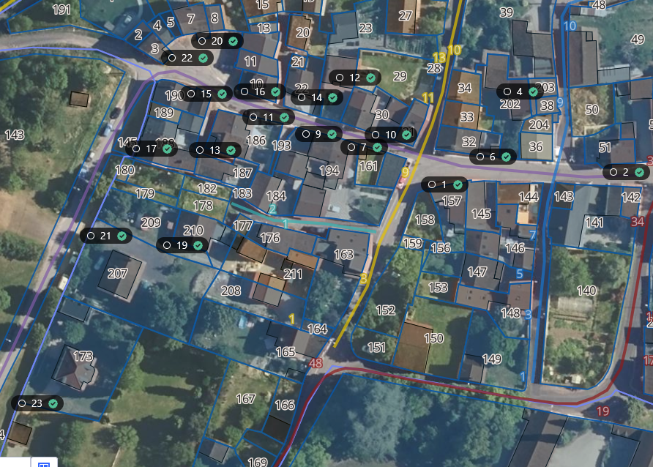

Slide 39
RUE DES VALLIERES
SECTION | PARCELLE | ancien N° | extension | ancienne VOIE | ADRESSE certifiée | nouveau N° | extension (non préconisée) | nouvelle VOIE
AA | 0055 | 9 | bis | Rue Etienne Clémentel | OUI | 2 |  | Rue des Vallieres
AA | 0091 |  |  | Rue de Vallieres | OUI | 3 |  | Rue des Vallieres
AA | 0057 | 1 |  | Rue de Vallieres | OUI | 4 |  | Rue des Vallieres
AA | 0093 | 2 |  | Rue de Vallieres | OUI | 5 |  | Rue des Vallieres

Slide 40
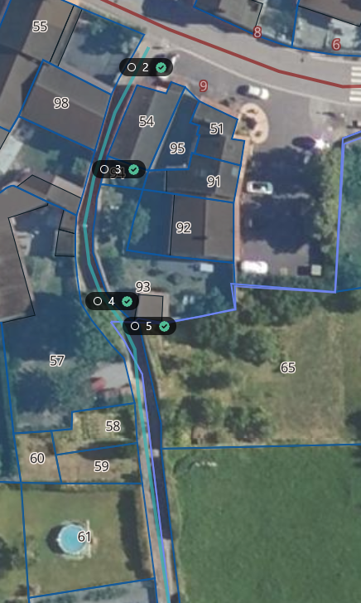

Slide 41
RUE DES AIGAUX
SECTION | PARCELLE | ancien N° | extension | ancienne VOIE | ADRESSE certifiée | nouveau N° | extension (non préconisée) | nouvelle VOIE
ZX | 0021 |  |  | Rue des Aigaux | OUI | 1 |  | Rue des Aigaux
ZX | 0013 | 2 |  | Rue des Aigaux | OUI
ZX | 0020 |  |  | Rue des Aigaux | OUI | 3 |  | Rue des Aigaux
ZX | 0011 | 4 |  | Rue des Aigaux | OUI
ZX | 0180 | 1 |  | Rue des Aigaux | OUI | 5 |  | Rue des Aigaux
ZX | 0010 | 6 |  | Rue des Aigaux | OUI
ZX | 0172 | 8 |  | Rue des Aigaux | OUI
ZX | 0134 | 3 |  | Rue des Aigaux | OUI | 9 |  | Rue des Aigaux
ZX | 0155 | 10 |  | Rue des Aigaux | OUI
ZX | 0167 |  |  | Rue des Aigaux | OUI | 12 |  | Rue des Aigaux

Slide 42
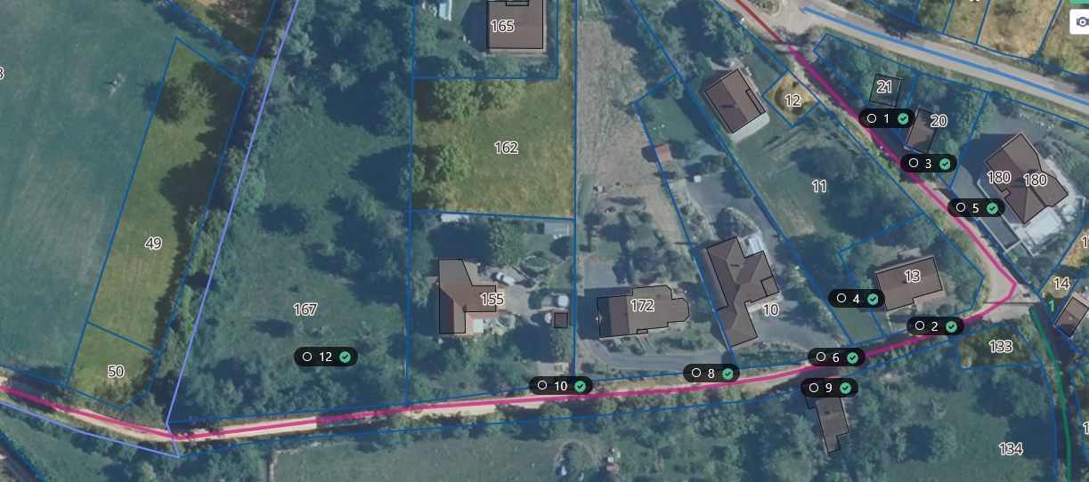

Slide 43
RUE DES CHENEBIERES
SECTION | PARCELLE | ancien N° | extension | ancienne VOIE | ADRESSE certifiée | nouveau N° | extension (non préconisée) | nouvelle VOIE
AB | 0149 | 1 |  | Rue des Chenebières | OUI
AB | 0148 | 3 |  | Rue des Chenebières | OUI
AB | 0147 | 5 |  | Rue des Chenebières | OUI
AB | 0146 | 7 |  | Rue des Chenebières | OUI
AB | 0038 | 9 |  | Rue des Chenebières | OUI
AB | 0049 |  |  | Rue des Chenebières | OUI | 10 |  | Rue des Chenebières
AB | 0041 | 13 |  | Rue des Chenebières | OUI
AB | 0043 | 15 |  | Rue des Chenebières | OUI
AB | 0044 | 17 |  | Rue des Chenebières | OUI
AB | 0045 |  |  | Rue des Chenebières | OUI | 19 |  | Rue des Chenebières

Slide 44
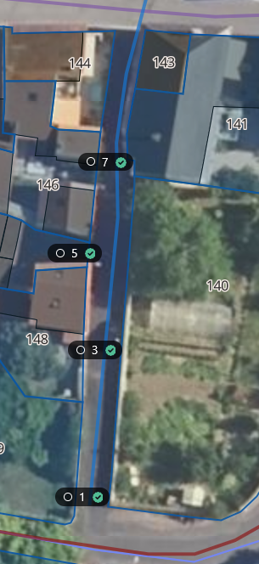

Slide 45
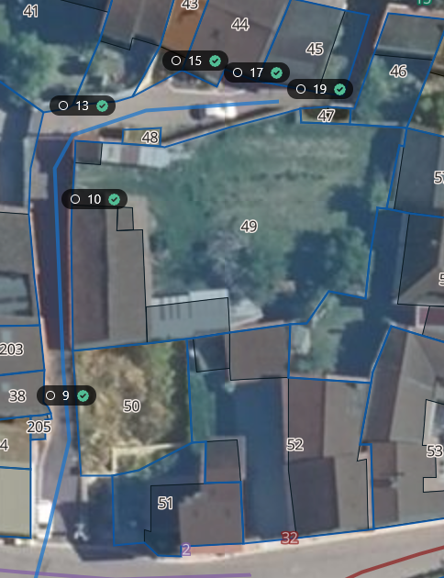

Slide 46
RUE DU CELLET
SECTION | PARCELLE | ancien N° | extension | ancienne VOIE | ADRESSE certifiée | nouveau N° | extension (non préconisée) | nouvelle VOIE
ZS | 0009 |  |  | Le Cellet | OUI | 3 |  | Rue du Cellet
ZS | 0009 |  |  | Le Cellet | OUI | 5 |  | Rue du Cellet

Slide 47
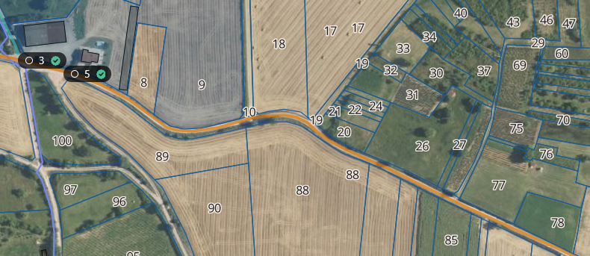

Slide 48
RUE DU MOULIN
SECTION | PARCELLE | ancien N° | extension | ancienne VOIE | ADRESSE certifiée | nouveau N° | extension (non préconisée) | nouvelle VOIE
ZP | 0091 | 1 |  | Rue du Moulin | OUI

Slide 49
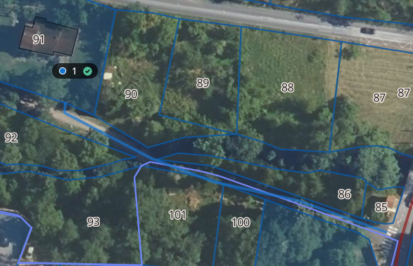

Slide 50
RUE DU PEYROUX
SECTION | PARCELLE | ancien N° | extension | ancienne VOIE | ADRESSE certifiée | nouveau N° | extension (non préconisée) | nouvelle VOIE
AB | 0216 | 1 |  | Rue du Peyroux | OUI | 2 |  | Rue du Peyroux
AB | 0215 | 3 |  | Rue du Peyroux | OUI | 4 |  | Rue du Peyroux
AB | 0136 | 5 |  | Rue du Peyroux | OUI | 6 |  | Rue du Peyroux

Slide 51
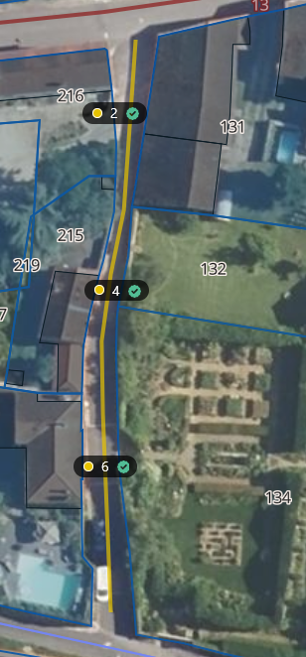

Slide 52
RUE DU PRE LACOS
SECTION | PARCELLE | ancien N° | extension | ancienne VOIE | ADRESSE certifiée | nouveau N° | extension (non préconisée) | nouvelle VOIE
ZX | 0059 | 1 |  | Rue du Pré Lacos | OUI
ZX | 0179 |  |  | Rue du Pré Lacos | OUI | 2 |  | Rue du Pré Lacos

Slide 53
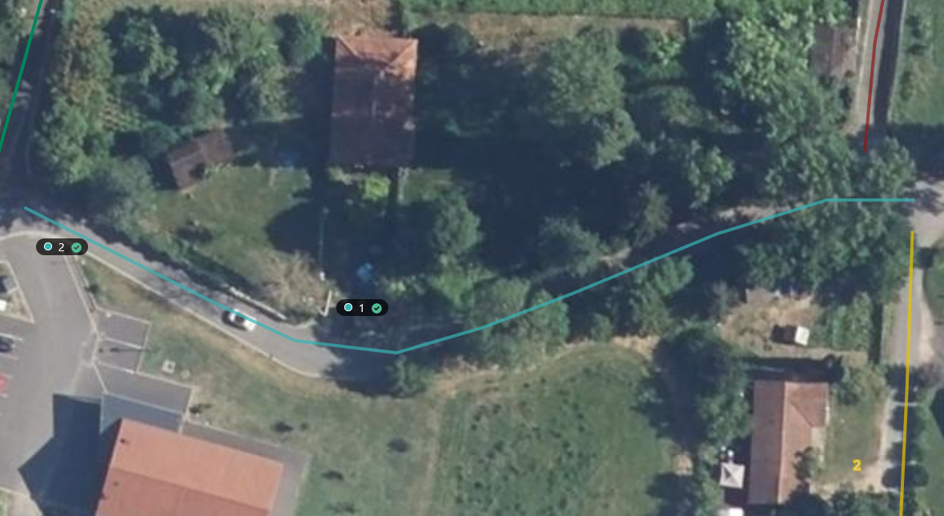

Slide 54
RUE DU PUY
SECTION | PARCELLE | ancien N° | extension | ancienne VOIE | ADRESSE certifiée | nouveau N° | extension (non préconisée) | nouvelle VOIE
ZS | 0050 | 2 |  | Rue du Puy | OUI
ZS | 0049 | 4 |  | Rue du Puy | OUI
ZS | 0053 | 6 |  | Rue du Puy | OUI
ZS | 0058 |  |  | Rue du Puy | OUI | 10 |  | Rue du Puy

Slide 55
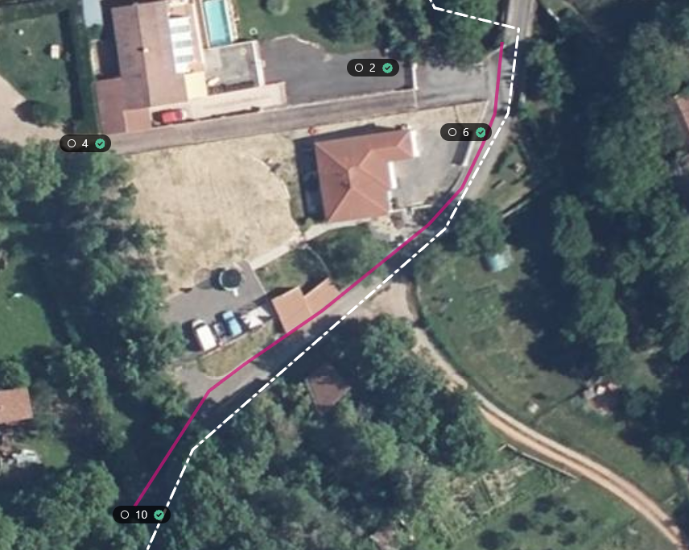

Slide 56
RUE DU TRONCON
SECTION | PARCELLE | ancien N° | extension | ancienne VOIE | ADRESSE certifiée | nouveau N° | extension (non préconisée) | nouvelle VOIE
ZX | 0189 | 1 | bis | Rue du Tronçon | OUI | 1 |  | Rue du Tronçon
ZX | 0146 | 2 |  | Rue du Tronçon | OUI
ZX | 0181 | 2 | bis | Rue du Tronçon | OUI | 4 |  | Rue du Tronçon
ZX | 0051 | 4 |  | Rue du Tronçon | OUI | 6 |  | Rue du Tronçon
ZX | 0052 | 6 |  | Rue du Tronçon | OUI | 8 |  | Rue du Tronçon
ZX | 0142 | 3 |  | Rue du Tronçon | OUI | 9 |  | Rue du Tronçon
ZX | 0054 | 8 |  | Rue du Tronçon | OUI | 10 |  | Rue du Tronçon
ZX | 0055 | 5 |  | Rue du Tronçon | OUI | 11 |  | Rue du Tronçon
ZX | 0092 | 7 |  | Rue du Tronçon | OUI | 15 |  | Rue du Tronçon
ZX | 0093 | 9 |  | Rue du Tronçon | OUI | 17 |  | Rue du Tronçon

Slide 57
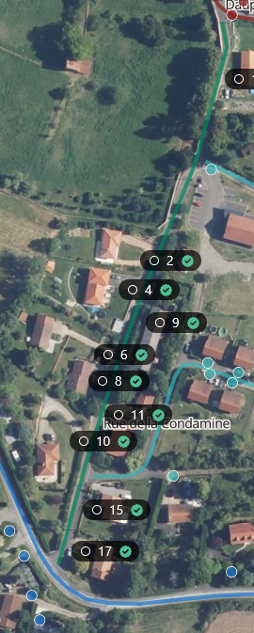

Slide 58
RUE ETIENNE CLEMENTEL
SECTION | PARCELLE | ancien N° | extension | ancienne VOIE | ADRESSE certifiée | nouveau N° | extension (non préconisée) | nouvelle VOIE
AA | 0026 |  |  | Rue Etienne Clémentel | OUI | 4 |  | Rue du Pont
AA | 0055 | 9 | bis | Rue Etienne Clémentel | OUI | 2 |  | Rue des Vallieres
AA | 0042 | 1 |  | Rue Etienne Clémentel | OUI
AA | 0099 | 2 |  | Rue Etienne Clémentel | OUI
AA | 0044 | 3 |  | Rue Etienne Clémentel | OUI
AA | 0043 | 3 | bis | Rue Etienne Clémentel | OUI | 1 |  | Impasse des Écoliers
AA | 0045 | 3 | ter | Rue Etienne Clémentel | OUI | 2 |  | Impasse des Écoliers
AA | 0021 | 4 |  | Rue Etienne Clémentel | OUI
AA | 0050 | 5 |  | Rue Etienne Clémentel | OUI
AA | 0018 | 6 |  | Rue Etienne Clémentel | OUI | 2 |  | Impasse des Roches
AA | 0016 | 6 | bis | Rue Etienne Clémentel | OUI | 1 |  | Impasse des Roches
AA | 0015 | 8 | a | Rue Etienne Clémentel | OUI | 6 |  | Rue Etienne Clémentel
ZX | 0066 | 7 |  | Rue Etienne Clémentel | OUI
AA | 0014 | 8 |  | Rue Etienne Clémentel | OUI
AA | 0051 | 9 |  | Rue Etienne Clémentel | OUI
AA | 0009 | 10 |  | Rue Etienne Clémentel | OUI | 1 |  | Impasse de la Menuiserie
AA | 0012 | 12 |  | Rue Etienne Clémentel | OUI | 2 |  | Impasse de la Menuiserie
AA | 0007 |  |  | Rue Etienne Clémentel | OUI | 3 |  | Impasse de la Menuiserie

Slide 59
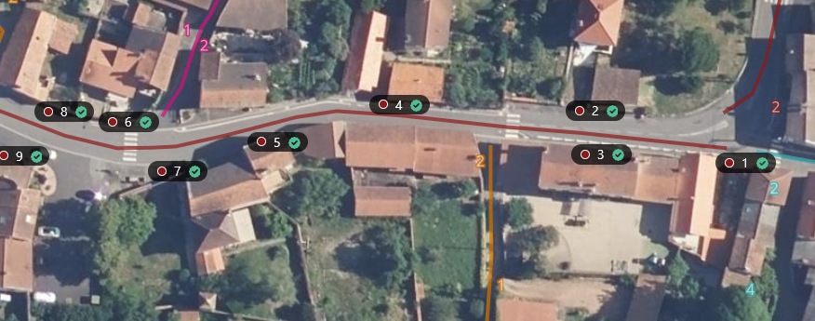

Slide 60
RUE ETIENNE CLEMENTEL suite
AB | 0130 | 11 |  | Rue Etienne Clémentel | OUI
AB | 0131 | 13 |  | Rue Etienne Clémentel | OUI
AA | 0008 | 14 |  | Rue Etienne Clémentel | OUI | 12 |  | Rue Etienne Clémentel
AA | 0008 | 14 | bis | Rue Etienne Clémentel | OUI | 14 |  | Rue Etienne Clémentel
AB | 0138 | 15 |  | Rue Etienne Clémentel | OUI
AB | 0129 | 16 |  | Rue Etienne Clémentel | OUI
AB | 0137 | 17 |  | Rue Etienne Clémentel | OUI
ZX | 0042 | 19 |  | Rue Etienne Clémentel | OUI
AB | 0200 | 20 |  | Rue Etienne Clémentel | OUI | 1 |  | Impasse du Pressoir
AB | 0120 |  |  | Rue Etienne Clémentel | OUI | 2 |  | Impasse du Pressoir
AB | 0195 | 18 | bis | Rue Etienne Clémentel | OUI | 3 |  | Impasse du Pressoir
AB | 0121 | 20 | bis | Rue Etienne Clémentel | OUI | 5 |  | Impasse du Pressoir
AB | 0212 | 22 |  | Rue Etienne Clémentel | OUI
AB | 0110 | 24 |  | Rue Etienne Clémentel | OUI | 1 |  | Impasse de l'Ancienne Mairie
AB | 0123 | 24 | bis | Rue Etienne Clémentel | OUI | 4 |  | Impasse de l'Ancienne Mairie

Slide 61
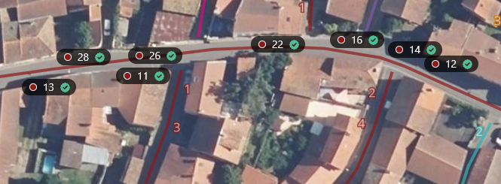

Slide 62
RUE ETIENNE CLEMENTEL suite
AB | 0108 | 26 |  | Rue Etienne Clémentel | OUI
AB | 0106 | 28 |  | Rue Etienne Clémentel | OUI
AB | 0105 | 30 |  | Rue Etienne Clémentel | OUI
AB | 0052 | 32 |  | Rue Etienne Clémentel | OUI
AB | 0142 | 34 |  | Rue Etienne Clémentel | OUI
AB | 0165 | 36 |  | Rue Etienne Clémentel | OUI | 48 |  | Rue Etienne Clémentel
AB | 0170 | 38 |  | Rue Etienne Clémentel | OUI | 52 |  | Rue Etienne Clémentel
AB | 0171 | 40 |  | Rue Etienne Clémentel | OUI | 54 |  | Rue Etienne Clémentel
ZX | 0025 | 42 |  | Rue Etienne Clémentel | OUI | 56 |  | Rue Etienne Clémentel
ZX | 0024 | 44 |  | Rue Etienne Clémentel | OUI | 58 |  | Rue Etienne Clémentel

Slide 63
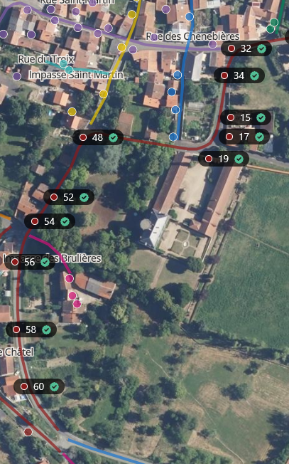

Slide 64
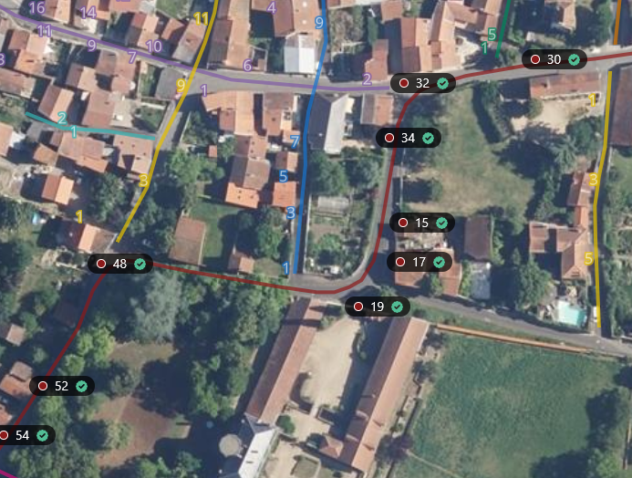

Slide 65
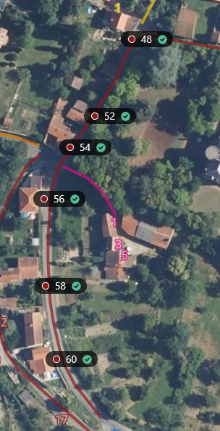

Slide 66
IMPASSE DES ECOLIERS
SECTION | PARCELLE | ancien N° | extension | ancienne VOIE | ADRESSE certifiée | nouveau N° | extension (non préconisée) | nouvelle VOIE
AA | 0043 | 3 | bis | Rue Etienne Clémentel | OUI | 1 |  | Impasse des Écoliers
AA | 0045 | 3 | ter | Rue Etienne Clémentel | OUI | 2 |  | Impasse des Écoliers

Slide 67
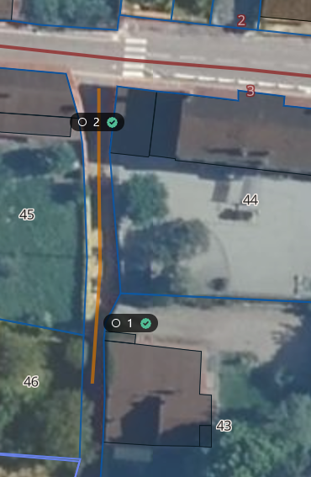

Slide 68
IMPASSE DES ROCHES

Slide 69
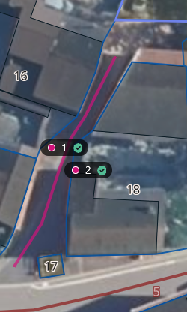

Slide 70
IMPASSE DE LA MENUISERIE

Slide 71
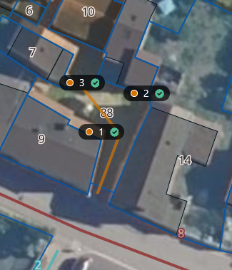

Slide 72
IMPASSE DU PRESSOIR

Slide 73
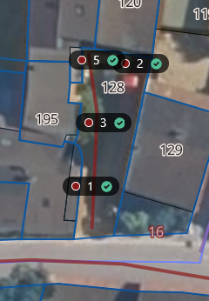

Slide 74
IMPASSE DE L’ANCIENNE MAIRIE

Slide 75
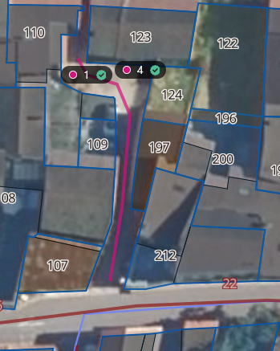

Slide 76
RUE SAINT MARTIN

Slide 77
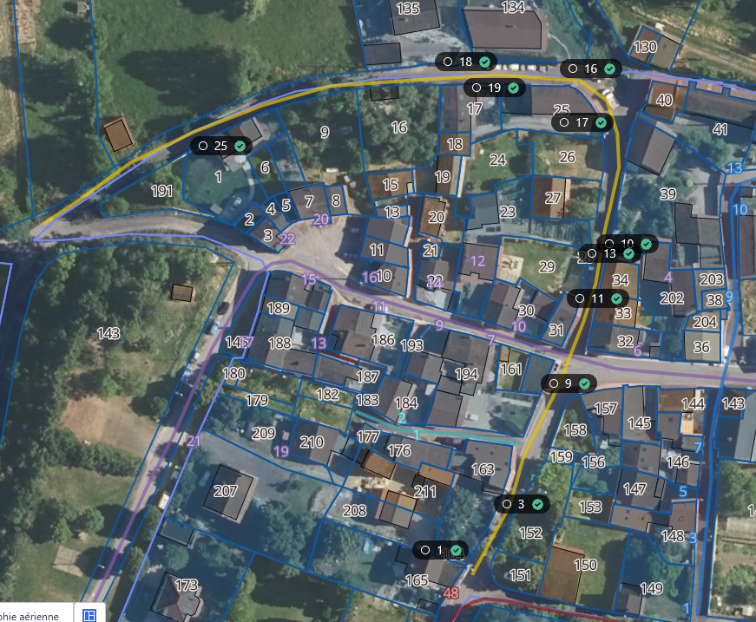

Slide 78
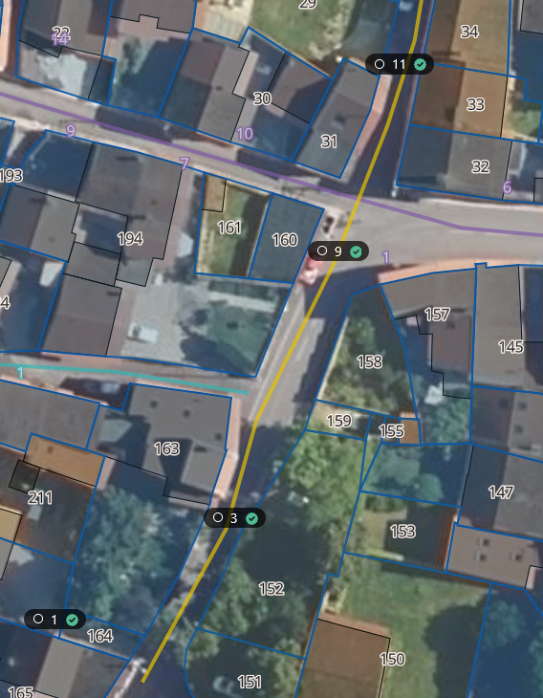

Slide 79
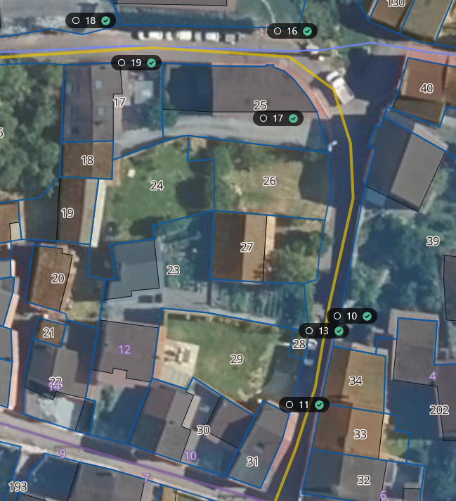

Slide 80
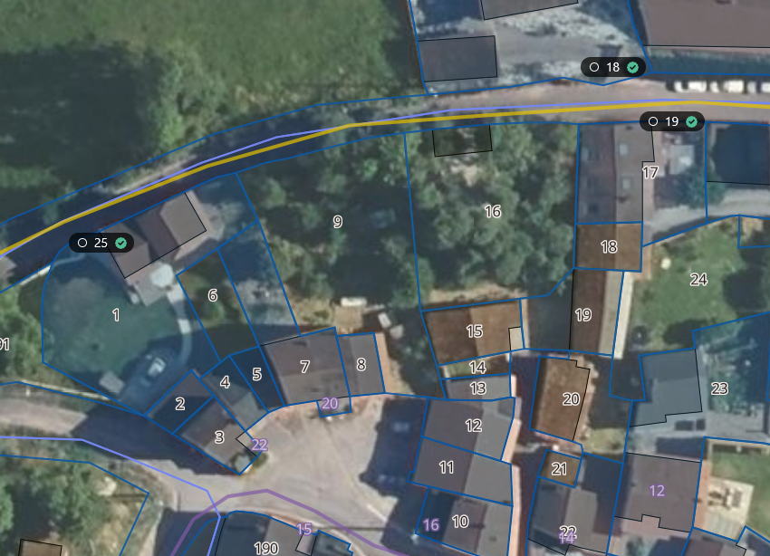

Slide 81
IMPASSE SAINT MARTIN

Slide 82
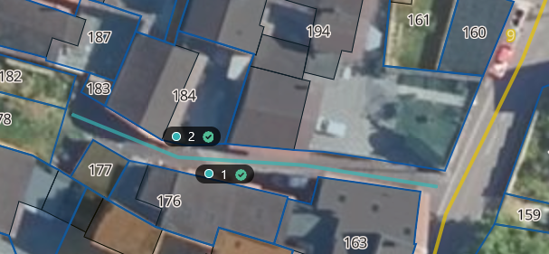

Slide 83
RUE SAINT ROCH

Slide 84
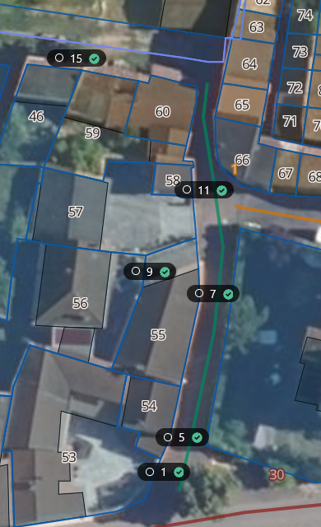

Slide 85
RUE DE LA FONDETTE

Slide 86
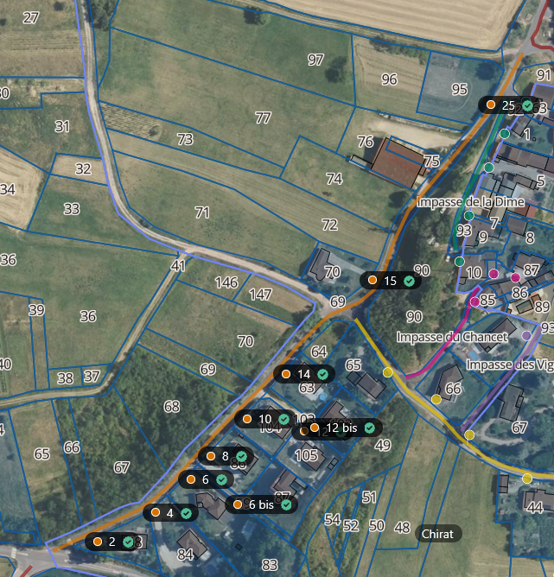

Slide 87
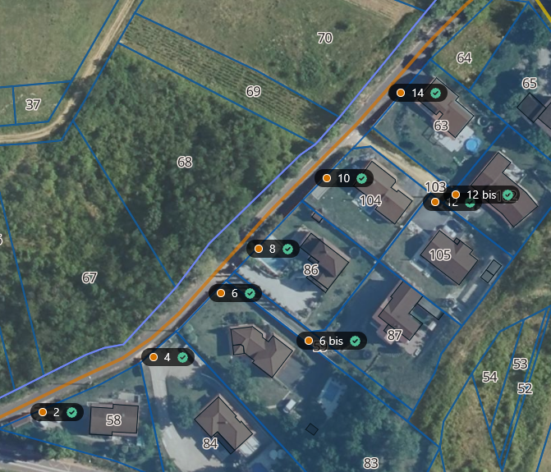

Slide 88
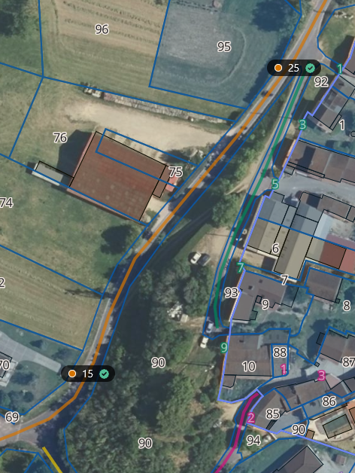

Slide 89
RUE DES CANTES

Slide 90
RUE DES CANTES SUITE

Slide 91
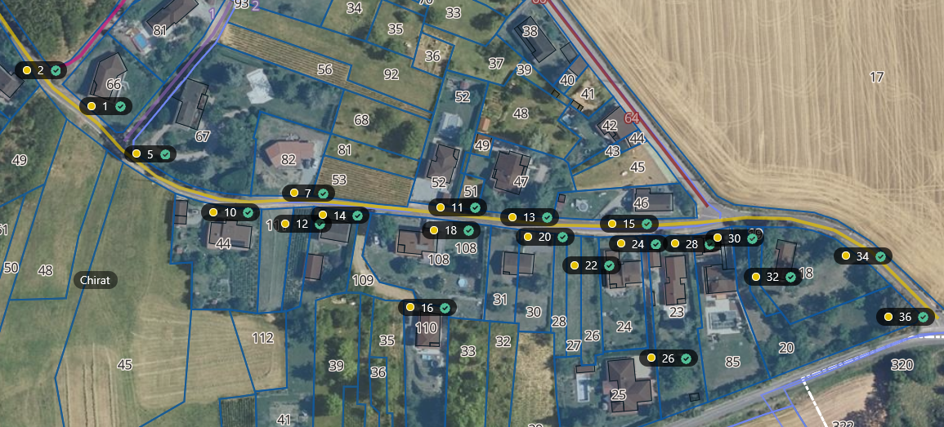

Slide 92
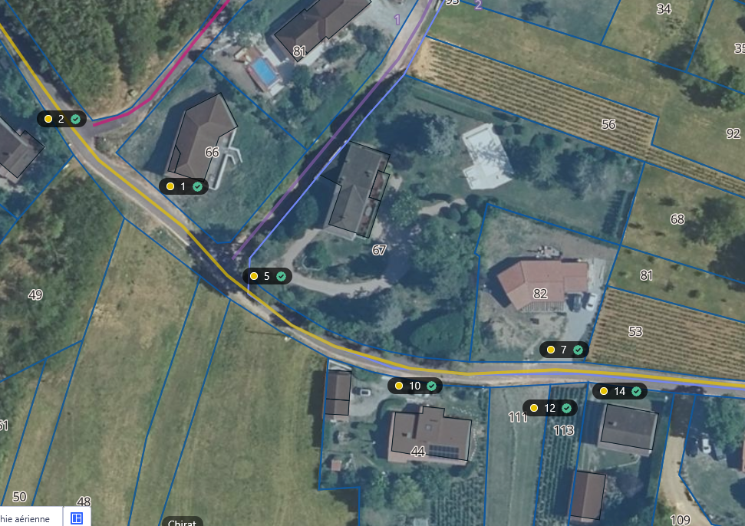

Slide 93


Slide 94


Slide 95
RUE DU CHANCET DEVIENT IMPASSE DE LA DIME

Slide 96


Slide 97
RUE DU CHATEAU

Slide 98
RUE DU CHÂTEAU SUITE

Slide 99


Slide 100


Slide 101


Slide 102


Slide 103
IMPASSE DES VIGNES

Slide 104


Slide 105
IMPASSE DU CHANCET

Slide 106


